Slide 1


年度工作汇报
创新开放实验室 王德宇
2016年1月19日
基础工业训练中心

Slide 2
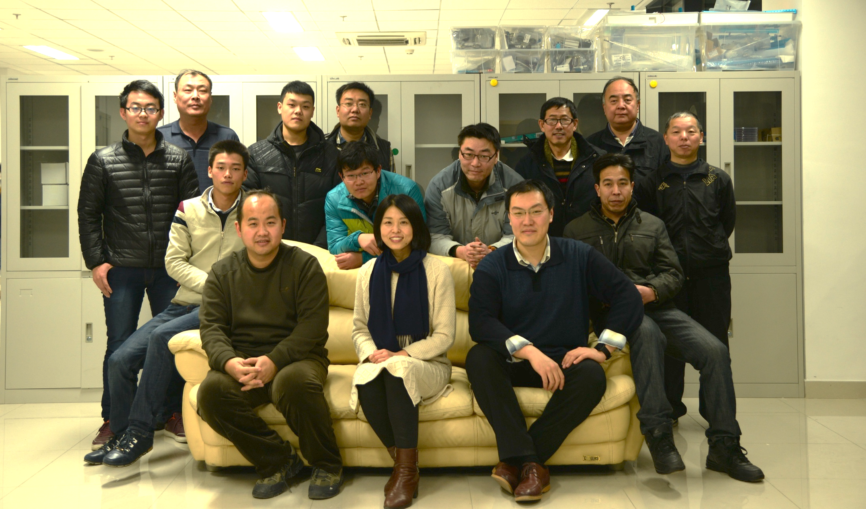
Mission（使命／任务）
承担创新类教学的开展
依托中心，扩大清华创客群体的影响力
为创意创新创业教学内容服务
成果开放与资源聚集

Slide 3
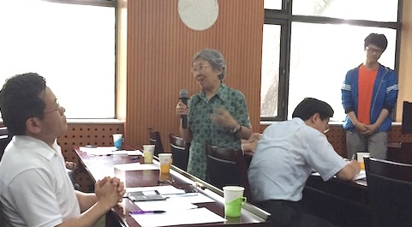
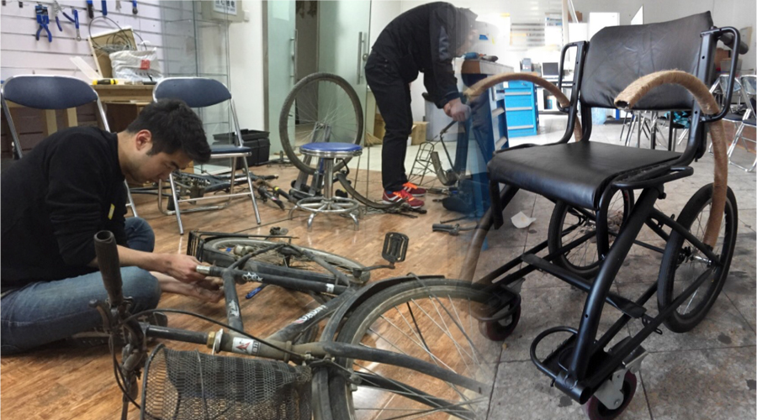
融合
创客文化与高校教学深度融合的开端
创新实践课程的探索
生态文明十五讲——自行车工坊
旧物利用遇到“钢铁裁缝”
实践型创业教育的开展
创业名家面对面

Slide 4



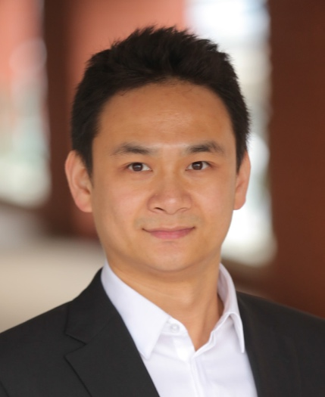
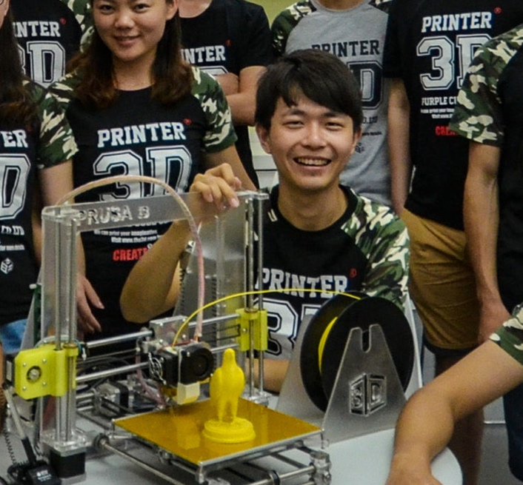

寻找创客的种子
与学生团队沟通，做创客的“星探”
派希PACEE
八度阳光
清显科技

Slide 5

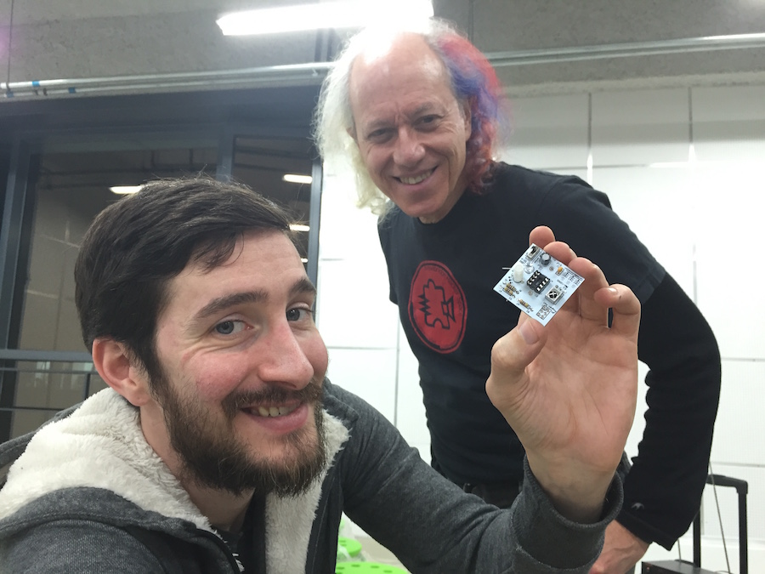
学生需要什么
由创客团队的一个真实需求出发
从制造企业的圈子到工厂联盟（后正式名为广东工业创新联盟）
产业资源
创客教育基金
驻校创客导师

Slide 6
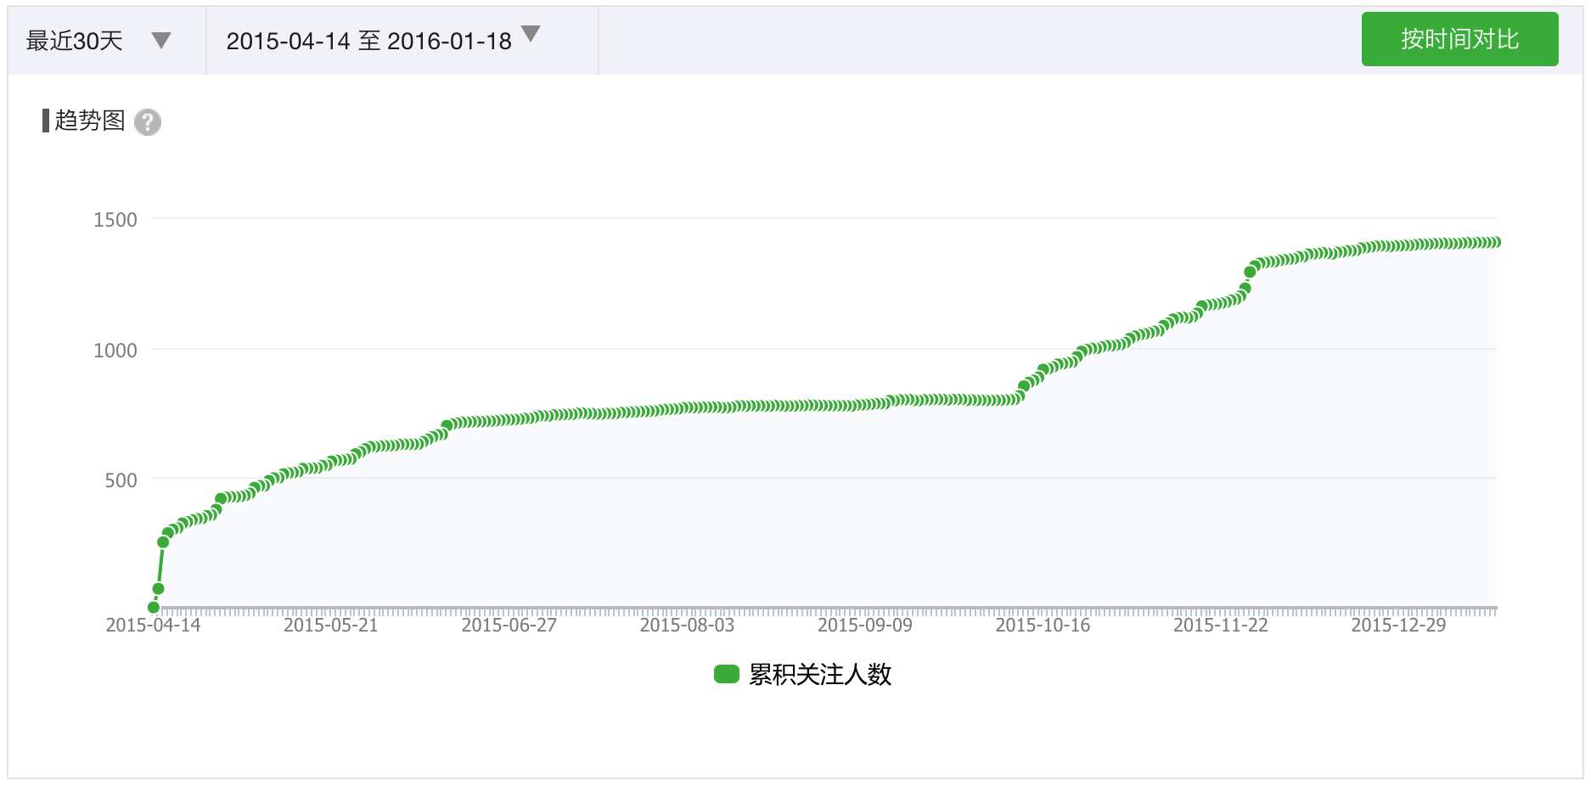

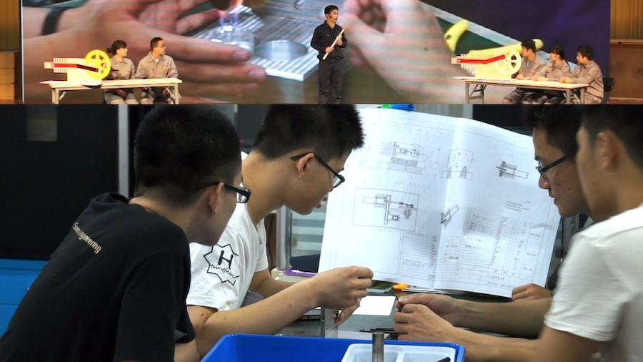
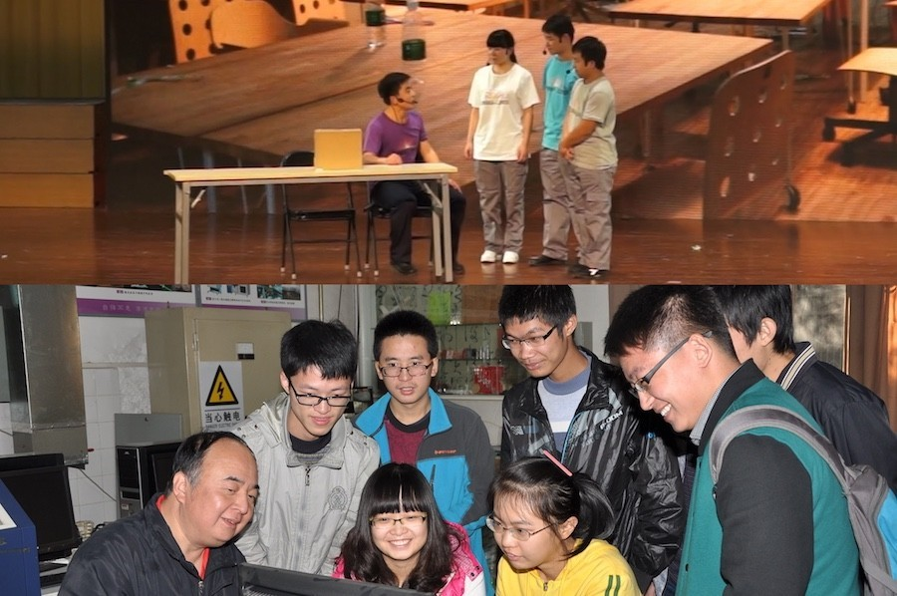
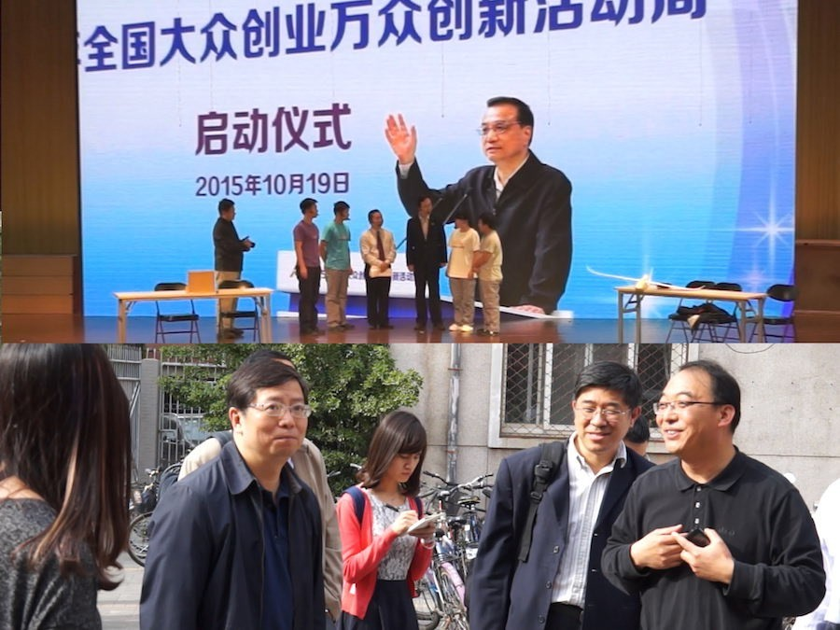
“梧桐引凤”——从文宣到文化
展现训练中心的“又一面”
以微信平台覆盖学生群体
新闻中心学生志愿团+训练中心摄影协会
《创客文化》宣传片
航拍训练中心
全校教职工文艺汇演：舞台剧《梦想实现家》
大楼落成典礼、双创周、创客日、领导人考察等接待和宣传任务
新大楼创客空间文化内涵建设

Slide 7
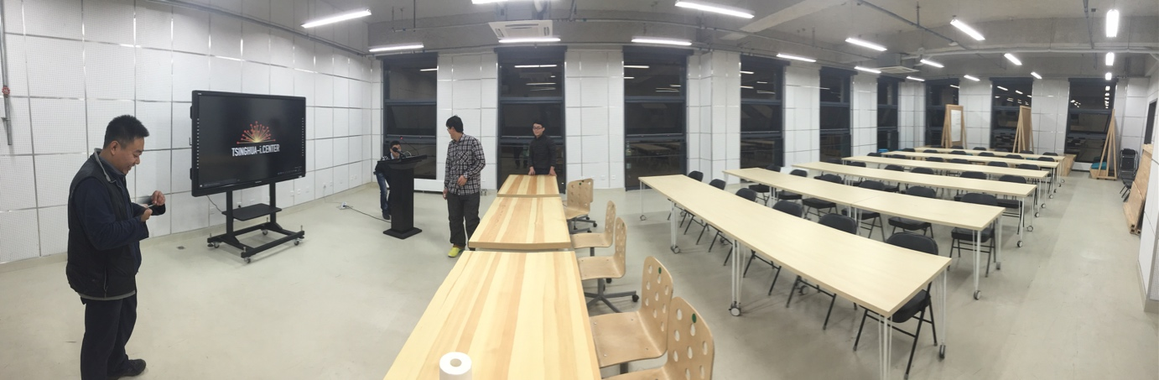
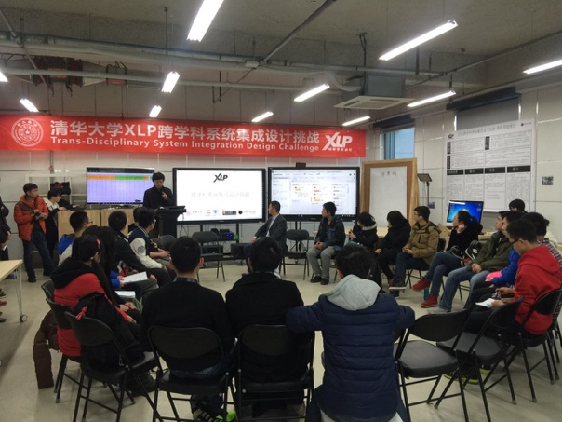
再练内功
学生创客空间建设
模块化理念建设智慧空间
智能预约系统为基础的资源管理平台
灵活多变的定制化空间及设备
课程模块建设
重点关注领域包括：智能工业系统沙盘、虚拟／增强现实的工业应用、小型航空器、智能互联设备、工业／服务机器人等。
带轮桌椅
模块化音视频设备
模块化桌面级设备
空间组合
模块化工具包

Slide 8
再练内功——展望2016
资源管理与开放机制
提升学生认知度和参与度
提高资源利用率
共建实验室
产业4.5研究院：商业实验室
LEGO Foundation：Lifelong Learning Lab（终身学习实验室）
加强内部学习，以项目练队伍
队伍能力建设、引进国际先进教学体系
积极参与创新方法、中国制造2025等研究课题
打造中心自有基于创客的三创教学体系

Slide 9
2015一路走来，感谢各位大力支持， 2016共同前行，携手书写新的篇章！

